Slide 1
Tema: Ytringsfrihet og retorikk
Uke 1–2
Notes:
Til læreren
Fordel fagstoffet/oppgavene i økter som passer klassens timeplan.

Slide 2
Ytringsfrihet
Felles
Hva legger du i begrepet ytringsfrihet?
I hvilke situasjoner er ytringsfrihet viktig for deg?
Hvilke utfordringer er det med ytringsfrihet?
Når dere ser på eksempelet fra kommentarfeltet*, har sosiale medier flyttet grensene for hva som er greit å skrive/mene i det offentlige rom?
Notes:
Til læreren Her starter vi med refleksjon rundt ytringsfrihet, før kompetansemål/plan for uka, for å aktivere elevene. Dette er det første de møter på påbygg, så derfor bryter strukturen i uke 1 med resten.
*Til det siste punktet – her bør læreren ha klart et eksempel på et kommentarfelt, for å diskutere temaet ytringsfrihet ytterligere.

Slide 3
Mål for perioden
Du skal reflektere over sakprosatekster og gjøre rede for den retoriske situasjonen de er blitt til i.
Du skal analysere uttrykksformer i sammensatte tekster i ulike medier og vurdere samspillet mellom dem.
Du skal bruke tilbakemeldinger underveis for å utvikle egne tekster.
Du skal kunne skrive en appell på hovedmål, med god rettskriving og tydelig kildebruk.
Du skal bruke fagkunnskaper, retoriske ferdigheter og et presist språk i norskfaglige debatter og appeller.
Notes:
Til læreren
Siden dette er første PPT, si noe overordnet om hva arbeidet med denne temapakka skal/kan lede fram til.
Se rammedokumentet til læreren for ytterligere læreplanmål + periodeplan.

Slide 4
Plan for uke 1 og 2
Introduksjon til temaet ytringsfrihet og arbeid med ulike argumentasjonsformer
Arbeid med kampanjen «Se verden slik vi ser den» fra Norges handikapforbund
Eksempler på ytringsfrihet ved å se på sammensatte tekster og sosiale medier
Liten debatt om ytringsfrihet i sosiale medier, med mål om å fokusere på muntlige ferdigheter og å bruke ulike argumentasjonsformer

Slide 5
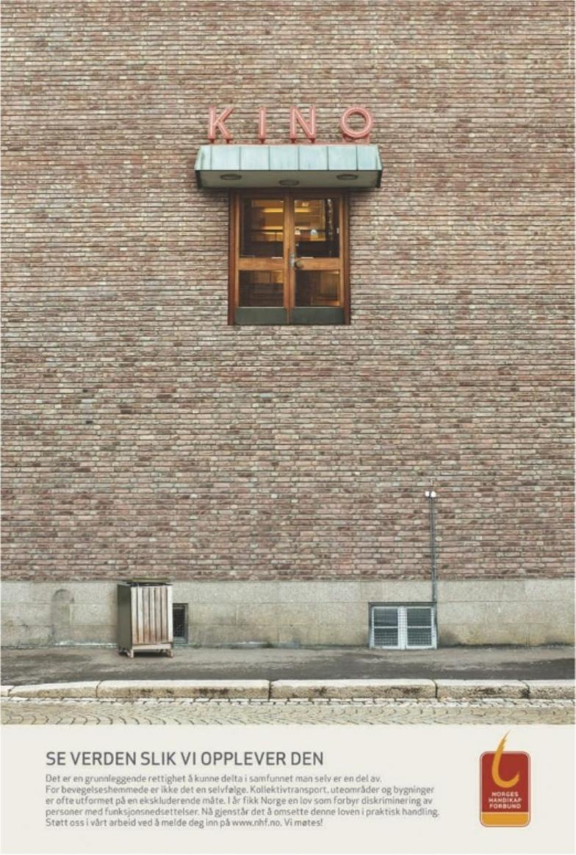
Norges handikapforbund (2009): «Se verden slik vi ser den»
Se på annonsen på side 422.
I par / grupper / felles
Hva tenker og føler du når du ser bildene?
Hva er poenget med de sammensatte tekstene?

Slide 6
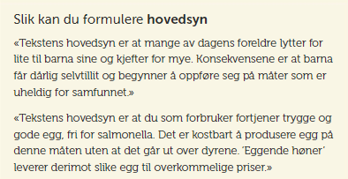
Hovedsyn og formål i «Se verden slik vi ser den»
Hva er hovedsyn og formål?
Diskuter annonsen på side 422, og bruk begrepene som i eksemplene her.
Eksempler fra sde 84 i læreboka.

Slide 7
Argumentasjon
For å få fram hovedsyn og formål, må argumentasjonen være god nok.
Felles
Hva er et argument?
Hva kjennetegner et godt argument, mener du?
Hva kjennetegner et dårlig argument, mener du?
Hvilke argumenter lykkes du oftest med?

Slide 8
Oppgave: argumentasjon
Felles
Les og snakk dere gjennom argumentasjonsformer på side 76–77.
Finn tre temaer som skal brukes i neste oppgave.
I par
Bli enige om et tema dere vil argumentere for eller mot.
Bruk så mange av argumentasjonsformene fra side 76–77 som dere greier. Hvilke argumentasjonsformer fungerer best/dårligst?
Oppsummer i klassen.

Slide 9
Norges handikapforbund (2009): «Se verden slik vi ser den»
Felles
Se på annonsen på side 422. Hvilke argumentasjonsformer brukes her?
Diskuter
Hvorfor trenger Norges handikapforbund å lage en slik kampanje?
Se på overskriften/tittelen. Hva har ytringsfrihet med dette å gjøre?

Slide 10
Oppgave: ytringsfrihet i sosiale medier
Finn eksempler på ytringer i sosiale medier som du tenker er i grenseland mellom ytringsfrihet og krenking.
Diskuter eksemplene i fellesskap.
Greier dere å bli enige om skillet mellom ytringsfrihet og krenking?

Slide 11
Oppvarming til debatt
Dere skal ha en minidebatt om ytringsfrihet, og da må dere øve!
Klassen deler seg i fire grupper ut fra hva dere liker best: pop, hiphop, rock, R&B.
Hver gruppe går sammen og finner 4–5 argumenter for hvorfor deres valg er best (finn ekspertargument, flertallsargument, generalisering osv.).
To og to grupper går sammen, for eksempel pop og rock.
Dere argumenterer muntlig for hvorfor deres musikksjanger er bedre enn den andre gruppas sjanger. Kjør debatt!
Oppsummering: Hvem argumenterte best? Hvordan argumenterte de?

Slide 12
Oppgave: mini-debatt
Nå har dere varmet opp, så nå skal dere ha en mini-debatt i grupper om ytringsfrihet i sosiale medier.
Felles
Se hele / deler av videoen om debatt på Muntligverktøyet på nett, https://muntligverktoy.fagbokforlaget.no/.
Hva kjennetegner en god debatt?
Hva er viktig å huske på?

Slide 13
Oppgave: mini-debatt
Felles
Vi går gjennom oppgaveinstruksen for mini-debatten.
I grupper
Start med idémyldring.
Fordel rollene dere imellom.
Bruk videoen om debatt som hjelp her.

Slide 14
Oppsummering
Felles refleksjon
Hvilke argumentasjonsformer var de beste?
Hvilke argumentasjonsformer var vanskelige å bruke?
Hva var utfordrende med selve debatten?
Hvilke muntlige ferdigheter er viktige i en debatt?

